Slide 1
Fizika
11-sinf
Mavzu:
O‘zgaruvchan tok zanjirida rezonans hodisasi.
O‘qituvchi:
Toshkent shahar Uchtepa tumani 287-maktab fizika fani o‘qituvchisi
Xodjayeva Maxtuma Ziyatovna.

Slide 2
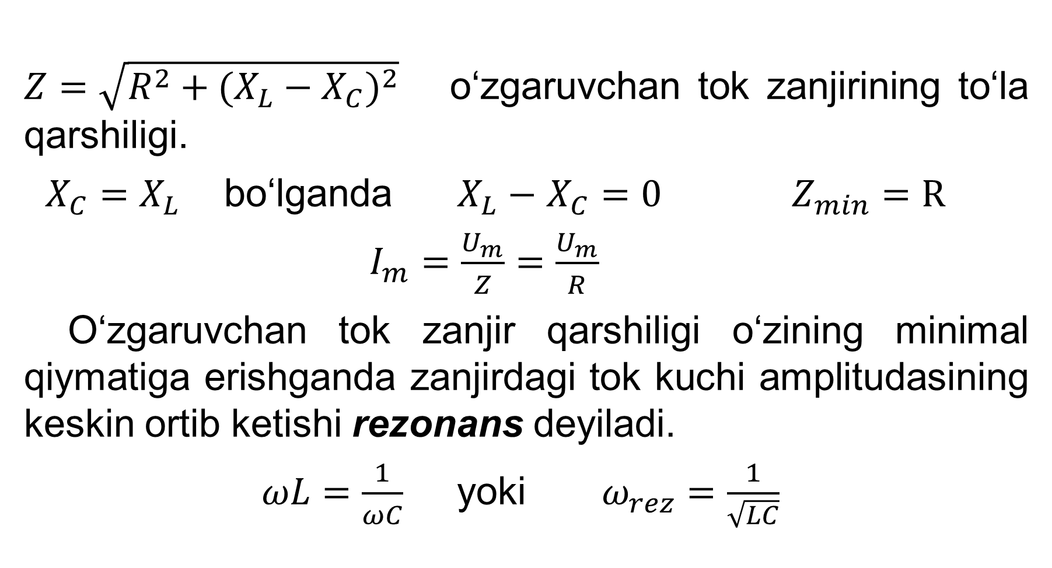
$Z=\sqrt{R^{2}+{(X_{L}−X_{C})}^{2}}$ o‘zgaruvchan tok zanjirining to‘la qarshiligi.
$X_{C}=X_{L}$ bo‘lganda $X_{L}−$ $X_{C}=0$ $Z_{min}=R$
$I_{m}=\frac{U_{m}}{Z}=\frac{U_{m}}{R}$
O‘zgaruvchan tok zanjir qarshiligi o‘zining minimal qiymatiga erishganda zanjirdagi tok kuchi amplitudasining keskin ortib ketishi rezonans deyiladi.
$ωL=\frac{1}{ωC}$ yoki $ω_{rez}=\frac{1}{\sqrt{LC}}$

Slide 3
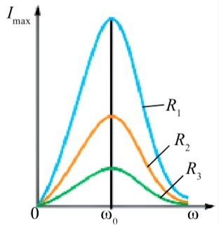

$ω_{0}=\frac{1}{\sqrt{LC}}$ va $ω_{rez}=\frac{1}{\sqrt{LC}}$ ${ ω}_{rez}=$ $ω_{0}$
$R_{1}<R_{2}<R_{3}$
$U_{Lrez}=U_{Crez}=I_{m}X_{L}=I_{m}X_{C}=\frac{U_{m}}{R}$ $\sqrt{\frac{L}{C}}$ $\frac{1}{R}$ $\sqrt{\frac{L}{C}}>1$

Slide 4
3-mashq 16-masala
Chastotasi 400 Hz bo‘lgan o‘zgaruvchan tok zanjiriga induktivligi 0,1 H bo‘lgan g‘altak ulangan. Zanjirga qanday sig‘imga ega bo‘lgan kondensator ulansa, rezonans hodisasi kuzatiladi?

Slide 5
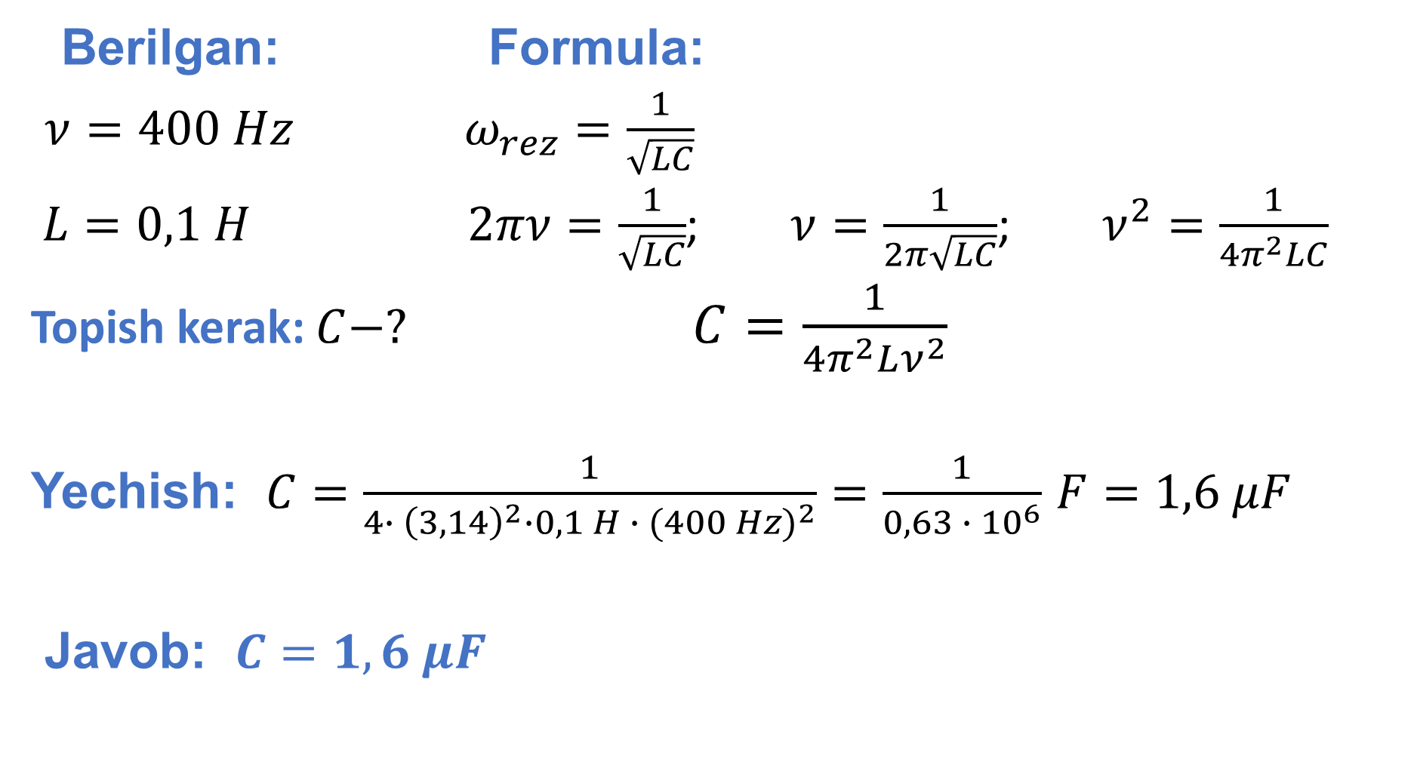
Berilgan: Formula:
$ν=400 Hz$ $ω_{rez}=\frac{1}{\sqrt{LC}}$
$L=0,1 H$ $2πν=\frac{1}{\sqrt{LC}}$; $ν=\frac{1}{2π\sqrt{LC}}$; $ν^{2}=\frac{1}{4π^{2}LC}$
Topish kerak: $C−?$ $C=\frac{1}{4π^{2}Lν^{2}}$
Yechish: $C=\frac{1}{4∙ {\left(3,14\right)}^{2}∙0,1 H ∙ {(400 Hz)}^{2}}=\frac{1}{0,63 ∙ {10}^{6}}$ $F=1,6 μF$
Javob: $C=1,6 μF$

Slide 6

Masala
Zanjirga sig‘imi 2 $μF$bo‘lgan kondensator va iduktivligi 0,05 H bo‘lgan g‘altak ulangan. Tokning chastotasi qanday bo‘lganda bu zanjirda rezonans sodir bo‘ladi?

Slide 7
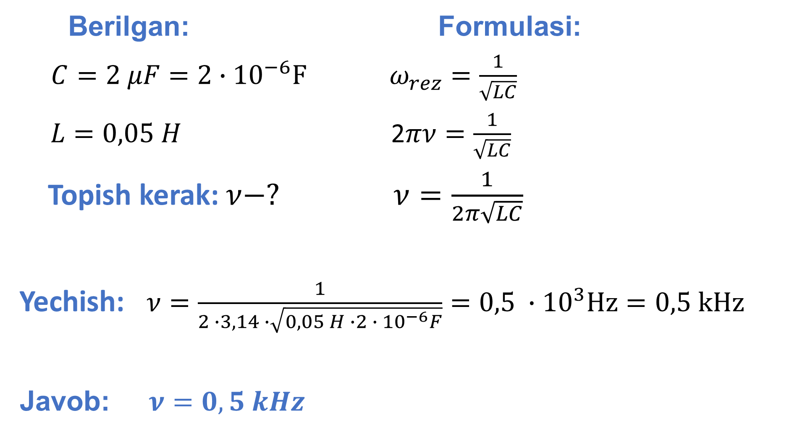
Berilgan: Formulasi:
$C=2 μF=2∙{10}^{−6}F$ $ω_{rez}=\frac{1}{\sqrt{LC}}$
$L=0,05 H$ 2$πν=\frac{1}{\sqrt{LC}}$
Topish kerak: $ν−?$ $ν=\frac{1}{2π\sqrt{LC}}$
Yechish: $ν=\frac{1}{2 ∙3,14 ∙\sqrt{0,05 H ∙2 ∙ {10}^{−6}F}}=0,5 ∙{10}^{3}Hz=0,5 kHz$
Javob: $ν=0,5 kHz$

Slide 8
Mustaqil bajarish uchun topshiriqlar
1. Qanday shart bajarilganda o‘zgaruvchan tok zanjirida rezonans sodir bo‘ladi?
2. Kuchlanishlar rezonansidan qayerlarda foydalaniladi?
3. Ideal tebranish konturida rezonans paytida tok kuchining amplitudaviy qiymati nimaga teng bo‘ladi?
4. 3-mashqning 18-masalasini yechish. (71-bet)

